Slide 1
ARTIFICIAL NEURAL NETWORK (JARINGAN SYARAF TIRUAN)

Slide 2
Outline
Konsep jaringan syaraf tiruan
Model McCulloch – Pitts
Model Hebb
Model Perceptron

Slide 3
Jaringan Syaraf Biologis
Otak manusia berisi jutaan sel syaraf (neuron) yang bertugas memproses informasi
Neuron saling berinteraksi satu sama lain mendukung kemampuan kerja otak manusia

Slide 4
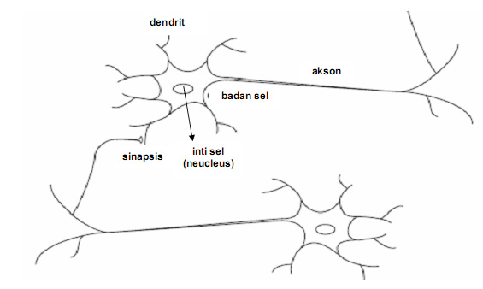
Sel Syaraf (Neuron)

Slide 5
Sel Syaraf (Neuron)
Komponen utama neuron dapat dikelompokkan menjadi 3 bagian :
Dendrit = bertugas menerima informasi = jalur input bagi soma
Badan sel (soma) = tempat pengolahan informasi, di badan sel terdapat inti sel yang bertugas mengolah informasi
Akson = bertugas mengirimkan impuls-impuls sinyal ke sel syaraf lain = jalur output bagi soma
Antar dendrit dipertemukan dengan sinapsis

Slide 6

Analogi JST dengan JSB

Slide 7
Jaringan Syaraf Tiruan
Meniru cara kerja jaringan syaraf biologis
Generalisasi model matematis dari pemahaman manusia:
Pemrosesan informasi terjadi pada neuron
Sinyal mengalir diantara sel saraf/neuron melalui suatu sambungan penghubung
Setiap sambungan penghubung memiliki bobot yang bersesuaian.
Bobot ini akan digunakan untuk menggandakan / mengalikan sinyal yang dikirim melaluinya.
Setiap sel syaraf akan menerapkan fungsi aktivasi terhadap sinyal hasil penjumlahan berbobot yang masuk kepadanya untuk menentukan sinyal keluarannya.

Slide 8
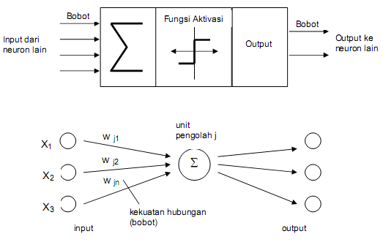
Model Struktur Neuron JST

Slide 9
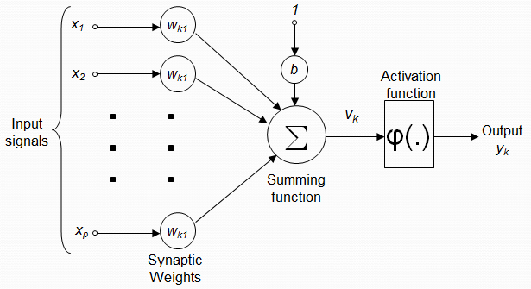
Model Sel Syaraf (Neuron)

Slide 10
Model Sel Syaraf (Neuron)
Secara matematis:
dan

Slide 11
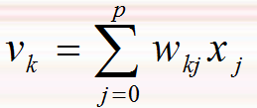
SUMMATION FUNCTION
Fungsi yang digunakan untuk mencari rata-rata bobot dari semua elemen input.
Bentuk sederhananya adalah dengan mengalikan setiap nilai input (Xj) dengan bobotnya (Wij) dan menjumlahkannya

Slide 12
SUMMATION FUNCTION
Diibaratkan dengan sebuah neuron yang memonitor sinyal yang datang dari neuron-neuron lain.
Neuron ini menghitung penjumlahan berbobotnya dan kemudian menentukan sinyal untuk dikirim ke neuron-neuron lain.

Slide 13
Karakteristik JST
Dapat belajar dari pengalaman
Algoritma untuk JST beroperasi secara langsung dengan angka sehingga data yang tidak numerik harus diubah menjadi data numerik.
JST tidak diprogram untuk menghasilkan keluaran tertentu. Semua keluaran atau kesimpulan yang ditarik oleh jaringan didasarkan pada pengalamannya selama mengikuti proses pembelajaran.
Pada proses pembelajaran, ke dalam JST dimasukkan pola-pola input (dan output) lalu jaringan akan diajari untuk memberikan jawaban yang bisa diterima.

Slide 14
Karakteristik JST
Ditentukan oleh :
Pola hubungan antar neuron (disebut arsitektur jaringan)
Metode penentuan bobot-bobot sambungan (disebut dengan pelatihan atau proses belajar jaringan)
Fungsi aktivasi

Slide 15
Arsitektur JST
Pada JST, neuron-neuron akan dikumpulkan dalam lapisan-lapisan (layer) yang disebut dengan lapisan neuron (neuron layers).
Neuron-neuron pada satu lapisan akan dihubungkan dengan lapisan-lapisan sebelum dan sesudahnya.
Informasi yang diberikan pada jaringan syaraf akan dirambatkan lapisan ke lapisan, mulai dari lapisan input sampai ke lapisan output melalui lapisan tersembunyi (hidden layer).

Slide 16
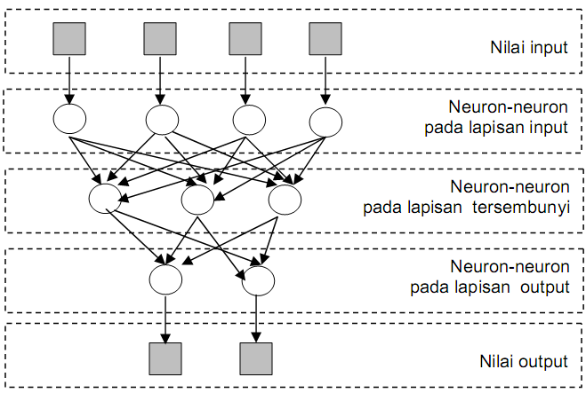
Contoh

Slide 17
Arsitektur JST
Faktor terpenting untuk menentukan kelakuan suatu neuron adalah fungsi aktivasi dan pola bobotnya.
Umumnya neuron yang terletak pada lapisan yang sama akan memiliki keadaan yang sama → fungsi aktivasi yang sama.
Bila neuron-neuron pada suatu lapisan (misal lapisan tersembunyi) akan dihubungkan dengan neuron-neuron pada lapisan lain (misal lapisan output) maka setiap neuron pada lapisan tersebut (lapisan tersembunyi) juga harus dihubungkan dengan setiap neuron pada lapisan lainnya (lapisan output)

Slide 18
Arsitektur JST
Ada beberapa arsitektur jaringan syaraf, antara lain :
Jaringan dengan lapisan tunggal (single layer net)
Jaringan dengan banyak lapisan (multilayer net)
Jaringan dengan lapisan kompetitif (competitive net)

Slide 19
Single Layer Net
Hanya memiliki satu lapisan dengan
bobot-bobot terhubung
Jaringan ini hanya menerima input
kemudian secara langsung akan
mengolahnya menjadi output tanpa
harus melalui lapisan tersembunyi.

Slide 20
Single Layer Net
Seberapa besar hubungan antara 2 neuron ditentukan oleh bobot yang bersesuaian.
Semua unit input akan dihubungkan dengan setiap unit output.

Slide 21
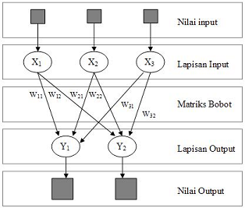
Single Layer Net

Slide 22
Multilayer Net
Memiliki 1 atau lebih lapisan yang terletak diantara lapisan input dan lapisan output
Ada lapisan bobot yang terletak antara 2 lapisan yang bersebelahan
Jaringan dengan banyak lapisan ini dapat menyelesaikan permasalahan yang lebih sulit daripada lapisan tunggal, tentu saja dengan pembelajaran yang lebih rumit

Slide 23
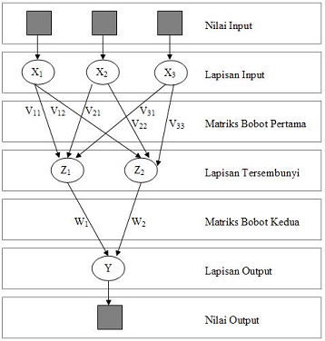
Multilayer Net

Slide 24
Competitive Net
Sekumpulan neuron bersaing untuk mendapatkan hak menjadi aktif
Umumnya hubungan antar neuron pada lapisan kompetitif ini tidak diperlihatkan pada diagram arsitektur

Slide 25
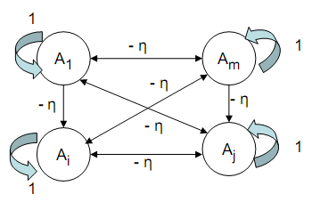
Competitive Net

Slide 26
Proses Pembelajaran Jaringan
Cara belajar JST :
Ke dalam JST diinputkan informasi yang sebelumnya telah diketahui hasil keluarannya.
Penginputan informasi ini dilakukan lewat node-node atau unit-unit input. Bobot-bobot antarkoneksi dalam suatu arsitektur diberi nilai awal dan kemudian JST dijalankan.

Slide 27
Proses Pembelajaran Jaringan
Bobot-bobot ini bagi jaringan digunakan untuk belajar dan mengingat suatu informasi. Pengaturan bobot dilakukan secara terus-menerus dan dengan menggunakan kriteria tertentu sampai diperoleh keluaran yang diharapkan.
Hal yang ingin dicapai dengan melatih/mengajari JST adalah untuk mencapai keseimbangan antara kemampuan memorisasi dan generalisasi.

Slide 28
Proses Pembelajaran Jaringan
Kemampuan memorisasi = kemampuan JST untuk memanggil kembali secara sempurna sebuah pola yang telah dipelajari.
Kemampuan generalisasi = adalah kemampuan JST untuk menghasilkan respon yang bisa diterima terhadap pola-pola input yang serupa (namun tidak identik) dengan pola-pola yang sebelumnya telah dipelajari.

Slide 29
Metode Pembelajaran JST
Berdasarkan cara memodifikasi bobotnya ada 2 macam pembelajaran :
Pembelajaran terawasi (supervised learning), contoh : Hebb, perceptron, back propagation
Pembelajaran tak terawasi (unsupervised learning), contoh : LVQ

Slide 30
Pembelajaran Terawasi
Output yang diharapkan telah diketahui sebelumnya
Contoh : JST untuk mengenali pasangan pola, misalkan pada operasi AND
Input |  | Target
0 | 0 | 0
0 | 1 | 0
1 | 0 | 0
1 | 1 | 1

Slide 31
Pembelajaran Terawasi
Satu pola input akan diberikan ke satu neuron pada lapisan input
Pola ini akan dirambatkan di sepanjang jaringan syaraf hingga sampai ke neuron pada lapisan output
Lapisan output ini akan membangkitkan pola output yang akan dicocokkan dengan pola output targetnya
Jika berbeda → error
Jika error terlalu besar, perlu dilakukan pembelajaran lebih banyak

Slide 32
Pembelajaran Tak Terawasi
Tidak memerlukan target output
Tidak dapat ditentukan hasil yang diharapkan selama proses pembelajaran
Nilai bobot disusun dalam suatu range tertentu tergantung nilai input yang diberikan
Tujuannya untuk mengelompokkan unit yang hampir sama dalam suatu area tertentu

Slide 33
Fungsi Aktivasi
Dipakai untuk menentukan keluaran suatu neuron
Merupakan fungsi yang menggambarkan hubungan antara tingkat aktivasi internal (summation function) yang mungkin berbentuk linier atau nonlinear.
Beberapa fungsi aktivasi JST diantaranya threshold, hard limit, sigmoid, dan identitas.

Slide 34

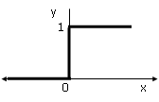
Fungsi Aktivasi
Fungsi Hard Limit

Slide 35
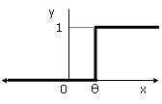
Fungsi Aktivasi
Fungsi Threshold

Slide 36
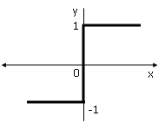
Fungsi Aktivasi
Fungsi Bipolar Hard Limit

Slide 37
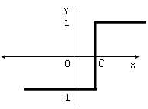
Fungsi Aktivasi
Fungsi Bipolar Threshold

Slide 38
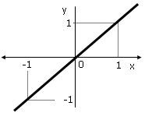
Fungsi Aktivasi
Fungsi Linear (Identitas)

Slide 39
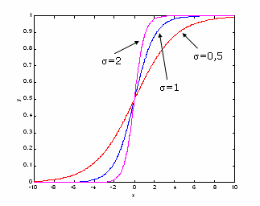
Fungsi Aktivasi
Fungsi Sigmoid

Slide 40
Aplikasi Yang Dapat Dibuat dengan JST
Klasifikasi
Pengenalan pola
Peramalan
Optimisasi

Slide 41
Outline
Konsep jaringan syaraf tiruan
Model McCulloch – Pitts
Model Hebb
Model Perceptron

Slide 42
Model McCulloch-Pitts
X1
w
Xn
w
Y
Xn+1
-p
-p
Xn+m

Slide 43
Model McCulloch-Pitts
Model yang pertama ditemukan dengan karakteristik :
1. Fungsi aktivasi biner threshold
2. Semua bobot positif (excitatory) memiliki nilai yang sama
3. Tiap neuron punya threshold yang sama
Kelemahan : penentuan bobot secara analitik / trial and error secara manual, sulit untuk masalah yang kompleks

Slide 44
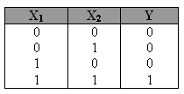
Model McCulloch-Pitts
Buatlah model neuron McCulloch-Pitts untuk mengenali pola fungsi logika “AND” sesuai tabel kebenaran berikut :

Slide 45
Model McCulloch-Pitts
X1
1
Y
X2
1
2

Slide 46
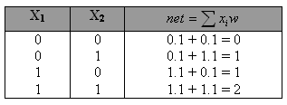
Model McCulloch-Pitts
terdapat dua input yaitu x1 dan x2 dan satu output y. Bila nilai bobot w1 dan w2 dibuat sama dengan 1, (w1 = 1 dan w2 = 1), maka kita bisa menghitung jumlah seluruh input yang masuk untuk tiap-tiap data sebagai berikut :
Agar y(net) memenuhi fungsi logika “AND”, maka nilai ambang θ pada fungsi aktivasi dibuat sama dengan 2, sehingga

Slide 47
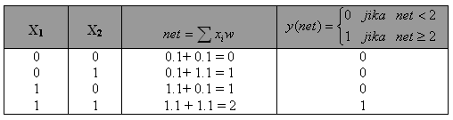
Model McCulloch-Pitts
nilai bobot w dan nilai ambang θ dapat diubah-ubah sesuai keinginan supaya sesuai dengan yang diharapkan (trial and error)

Slide 48
Outline
Konsep jaringan syaraf tiruan
Model McCulloch – Pitts
Model Hebb
Model Perceptron

Slide 49
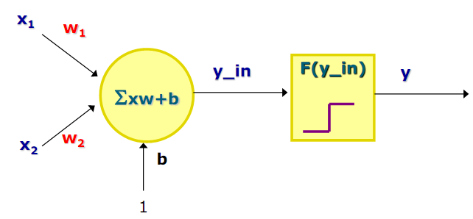
Model Hebb

Slide 50
Model Hebb
Langkah-langkah :
Inisialisasi semua bobot = Wi = 0 (i=1,..,n)
Untuk semua vektor input s dan unit target t, lakukan :
Set aktivasi unit masukan Xi = Si (i=1,..,n)
Set aktivasi unit keluaran y = t
Perbaiki bobot menurut persamaan
Wi (baru) = Wi(lama)+∆W
∆W = Xi.y
Perbaiki bias menurut persamaan :
b(baru) = b(lama)+y

Slide 51
Contoh Kasus
Membedakan pola :
# o # # o o
o # o # o o
# o # # # #
(X) (L)
Bagaimana JST mengenali pola berikut :
# # o
# # o
# # #

Slide 52
Contoh Kasus
# = 1, o = -1
X = 1, L = -1
Fungsi aktivasi :
y = 1, jika y_in >= 0
y = -1, jika y_in < 0
# o # # o o
o # o t=1 # o o t= -1
# o # # # #

Slide 53
Contoh Kasus
Input pertama :
1 -1 1
-1 1 -1
1 -1 1
∆W = x.t, maka nilai ∆W untuk tiap input:
1 -1 1
-1 1 -1
1 -1 1
Bias = t = 1

Slide 54
Contoh Kasus
Input kedua :
1 -1 -1
1 -1 -1
1 1 1
∆W = x.t, maka nilai ∆W untuk tiap input:
-1 1 1
-1 1 1
-1 -1 -1
Bias = t = -1

Slide 55
Contoh Kasus
Bobot baru :
0 0 2
-2 2 0
0 -2 0
Bias = 0

Slide 56
Contoh Kasus
Aplikasikan bobot baru ke input 1 :
(1.0)+( -1.0)+(1.2)+(-1.-2)+(1.2)+(-1.0)+(1.0)+(-1.-2)+(1.0) = 8
Jadi y = 1, sesuai target (t=1)
Aplikasikan bobot baru ke input 2 :
(1.0)+( -1.0)+(-1.2)+(1.-2)+(-1.2)+(-1.0)+(1.0)+(1.-2)+(1.0) = -8
Jadi y = -1, sesuai target (t=-1)
Jadi JST sudah bisa mengenali pola

Slide 57
Contoh Kasus
Aplikasikan ke pola yang baru :
1 1 -1
1 1 -1
1 1 1
Beri bobot yang baru : (1.0)+( -1.0)+(-1.2)+(1.-2)+(-1.2)+ (-1.0)+(1.0)+
(1.-2)+(1.0) = -8
Jadi y = -1, dikenali sebagai L

